Slide 1
Dagens program, hvor du skal arbejde på egen hånd
Opsamling fra sidst
Situationsbestemt ledelse
Værdibaseret ledelse
Case om HR-ON

Slide 2
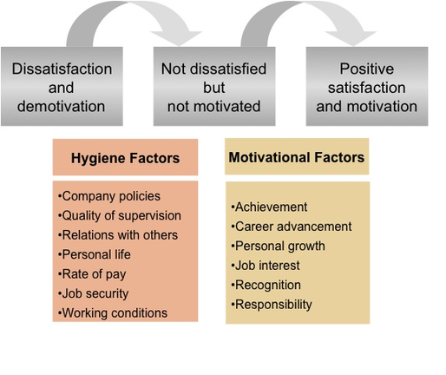
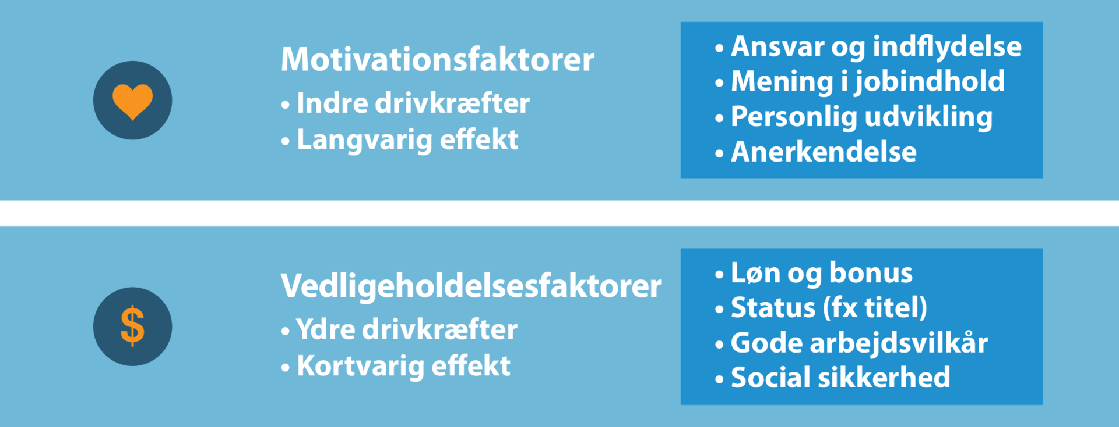
Motivation - Herzberg
To-faktorteori
  Utilfredshed er knyttet til en slags forhold/faktorer. Vedligeholdelsesfaktorer:
    Lokaler, løn, fysiske rammer, kollegiale forhold.
  Tilfredshed er knyttet til en anden slags forhold/ faktorer. Motivationsfaktorer:
    Arbejdets indhold, anerkendelse, ansvar, beslutninger.
  ⬇
  Konklusionen på denne opdeling kan kort beskrives således: Hvis en medarbejder skal motiveres på længere sigt, er det motivationsfaktorerne, der skal satses på.

Slide 3
Forventninger og effekt
Sammenhæng mellem ledelsesstil og ansattes præstation
Selvopfyldende profeti; det fænomen, at en persons forventninger til en andens præstationer har en tendens til at blive opfyldt
I forhold til erhvervslivet
Pygmalioneffekten: Høje forventninger fra ledelsen = gode resultater fra medarbejderen
Golemeffekten: Lave forventninger fra ledelsen = dårlige resultater fra medarbejderen

Slide 4
Ledelsesstil
Kurt Lewin 1890-1947
Tre ledelsesstile:
  Demokratisk ledelsesstil
  Autoritær ledelsesstil
  Laissez-faire ledelsesstil

Slide 5
Doglas McGregors Teori X og Y
Doglas McGregors Teori X og Y
To modsat rettede menneskesyn
Douglas McGregors teori X & Y er en teori om to modsatrettede menneskesyn og deres indflydelse på "valg" af lederstil.
Alle ledere har - bevidst eller ubevidst - en række grundlæggende antagelser om den menneskelige natur.
Teori X lederen mener, at mennesket er dovent og ikke ønsker ansvar
Teori Y lederen mener, at mennesket er interesseret i at arbejde og ønsker ansvar
Betydning af x og y menneskesynet for ledelsesteoretisk indgangsvinkel og valg af ledelsesstil?
Et menneskesyn svarende til teori X vil typisk medføre en autoritær lederstil – pisk og gulerod metoden.
Et menneskesyn svarende til teori y vil typisk medføre en demokratisk ledelsesstil – ansvar og mulighed for personlig udvikling

Slide 6
Ledelsesstil
Kurt Lewin 1890-1947
Tre ledelsesstile:
  Demokratisk ledelsesstil
  Autoritær ledelsesstil
  Laissez-faire ledelsesstil
  Situationsbestemt ledelse

Slide 7
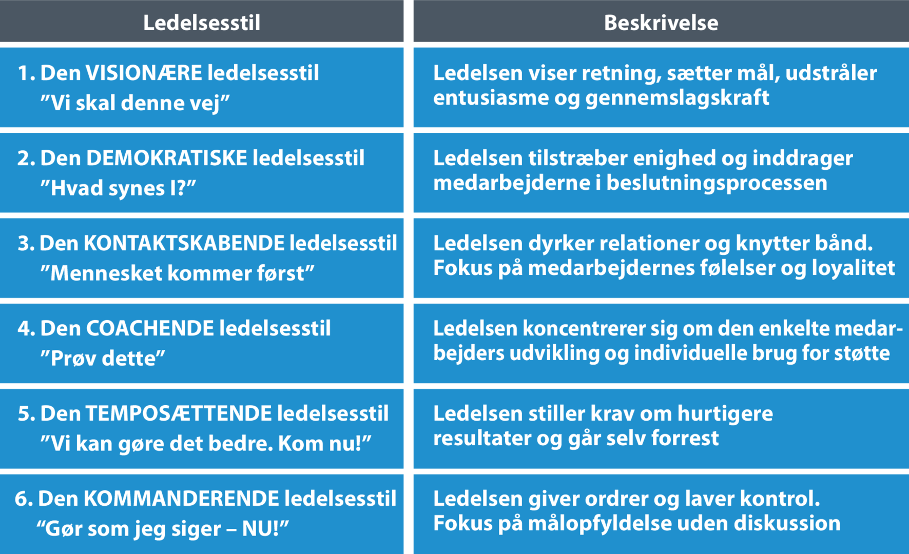
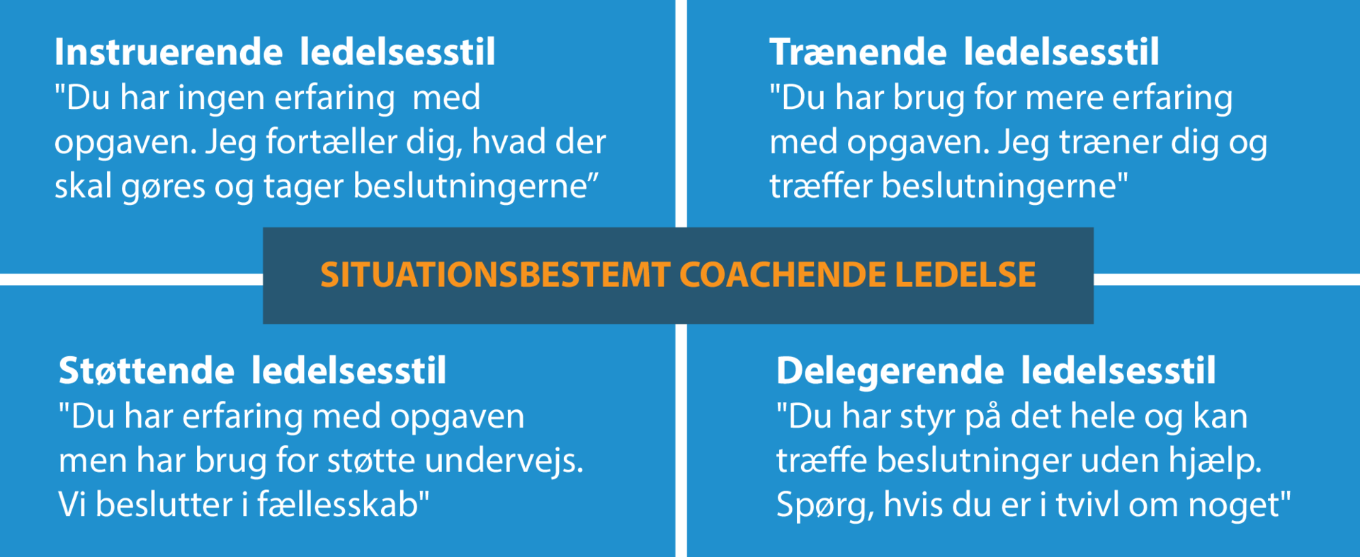
Situationsbestemt ledelse
Ledelse afhænger af den konkrete situation
Ledelsen må tilpasse deres ledelse til dem der skal ledes
Daniel Goleman
  Seks forskellige ledelsesstile
Notes:
- vekselvirkningen mellem den visionære, den demokratiske, den kontaktskabende og den coachende ledelsesstil, der giver de største resultater og skaber det bedste arbejdsklima
den temposættende og den kommanderende ledelsesstil bruges i små doser
den coachende ledelsesstil kan i praksis opdeles i fire variationer: Instruerende, trænende, støttende og delegerende

Slide 8
Værdibaseret ledelse
    Kommunikere virksomhedens værdier til medarbejderne så arbejdet opleves meningsfuldt
    Medarbejderen kan identificere sig med virksomhedens værdigrundlag
    Selvledelse inden for rammerne af værdierne
    Hildebrand – ”Værdibaseret ledelse forudsætter således nogle brud med gængse ledelsesopfattelser.”
    Det er en moderne ledelsesform, hvor regler, rutiner og snævrer faggrænser bliver erstattet af et langt større ansvar til alle medarbejdere

Slide 9
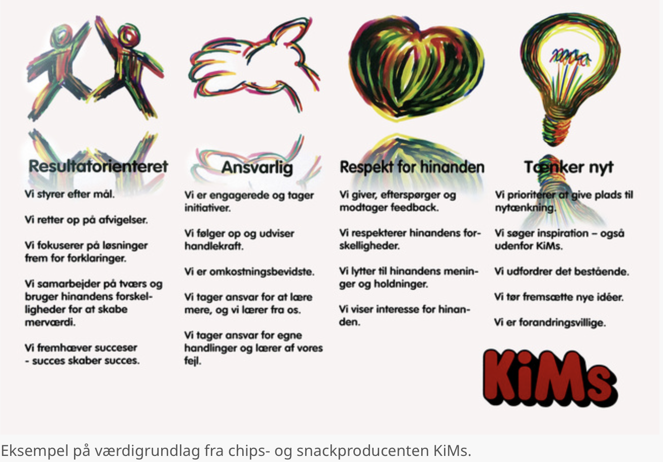

Slide 10
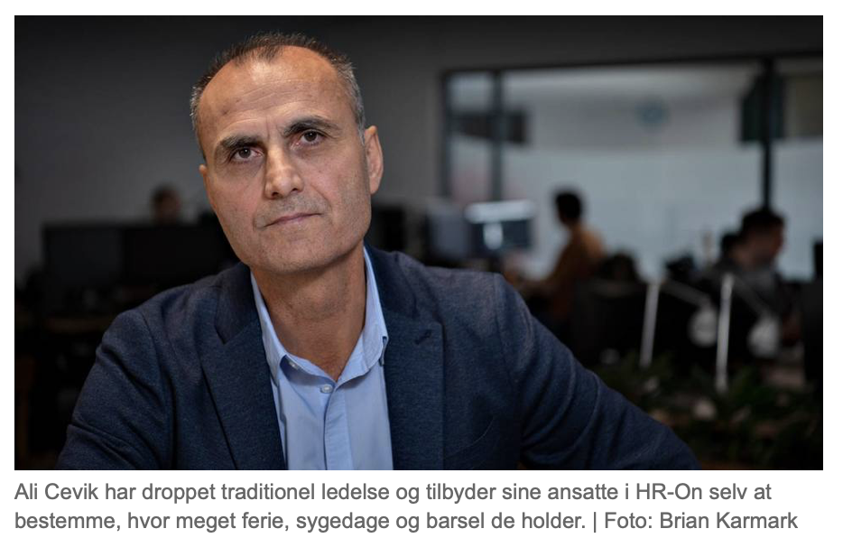
Case - IT-virksomheden HR-ON
Redegør for organisationsstrukturen i virksomheden HR-On.
Undersøg hvilken leder Ali Cevik er, og kom ind på fordele og ulemper ved hans ledelsesstil samt hvordan han motiverer sine medarbejdere. Inddrag relevant teori.
Vurder hvilken sammenhæng der er mellem organisationsstruktur og ledelsesstil i virksomheden.

